Slide 1
En dag på förskolan
Med rörelseglädje och hälsa i fokus
Notes:
Presentationen är till för att använda när arbetet med Pep Förskola ska presenteras för personalgrupp eller vid ett föräldramöte! Detta för att berätta vikten kring rörelse och hälsa, samt få ett tydligare varför förskolan väljer att arbeta tillsammans med Generation Pep Förskola som verktyg.
I underrubriken kan du skriva förskolans namn

Slide 2
Här har vi skapat förslag på kort för att skapa en översikt över dagen på förskolan så att barnen tydligt kan se dagens struktur. Skriv ut de kort du behöver för att forma er dag på förskolan.
Vi rekommenderar två rörelsepauser per dag samt två utevistelser varje dag.

Slide 3
Förslag på en peppig förskoledag
MÅNDAG!
Frukost
Fri lek
Utevistelse
Rörelse & lekaktivitet
Fruktstund
Samling
Fri lek
LUNCH
Vila
Utevistelse
Rörelse & lekaktivitet
Mellanmål
Fri lek
Hej då!
Notes:
Syftet med denna bild är att ge lyssnarna en bakgrund till vad Generation Pep är och kommer ifrån.
-------------------------------------------------------------------------------------------------------------------------------------------------------
Generation Pep är en icke vinstdrivande organisation som arbetar för att sprida kunskap och skapa engagemang kring barn och ungdomars hälsa.
Målsättningen är att ena människor, organisationer och företag för att tillsammans underlätta för alla barn och ungdomar att leva ett hälsosamt liv.
Initiativtagare är Kronprinsessparet, bakom initiativet står ledande svenska företag, stiftelser och ideella organisationer. Läs mer på www.generationpep.se I alla satsningar samarbetar organisationen med forskare framförallt från Karolinska Institutet, Gymnastik- och idrottshögskolan samt Göteborgs Universitet utifrån att organisationen är en faktabaserad kunskapsspridare.

Slide 4
MÅNDAG

Slide 5
TISDAG

Slide 6
ONSDAG

Slide 7
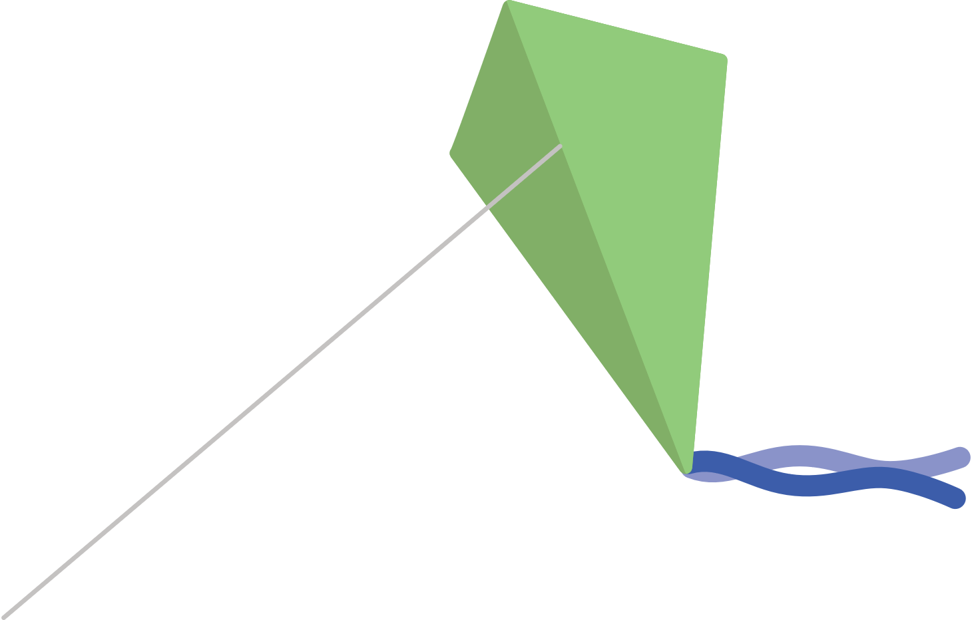
TORSDAG

Slide 8
FREDAG

Slide 9
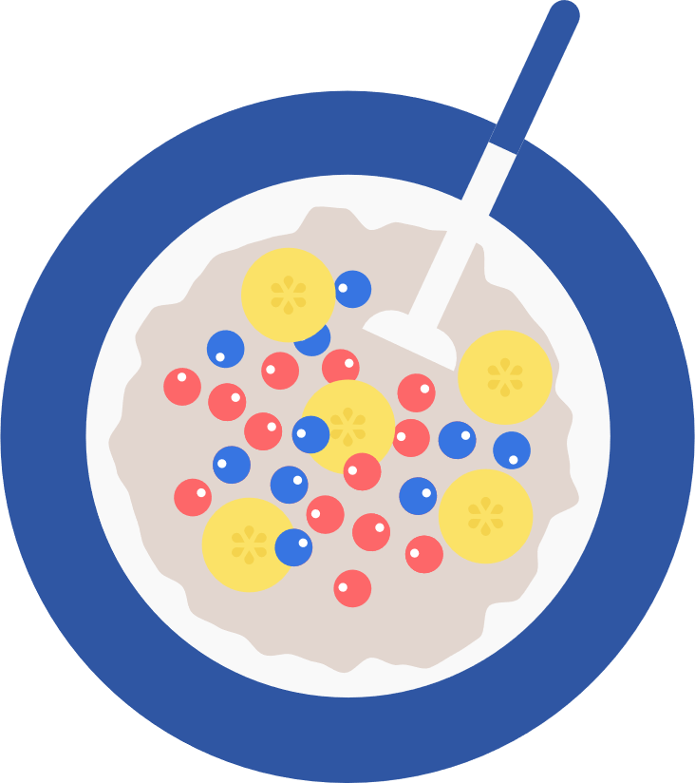
FRUKOST

Slide 10
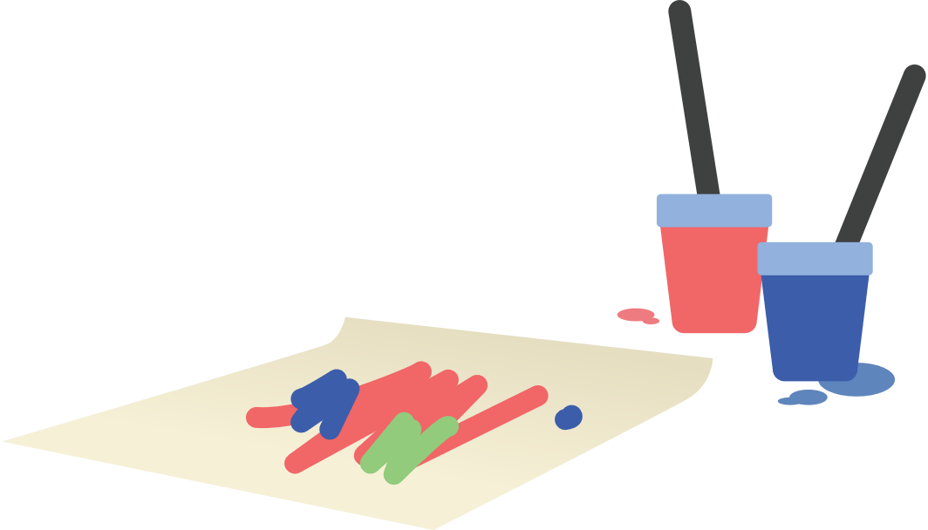
FRI LEK

Slide 11
UTEVISTELSE

Slide 12
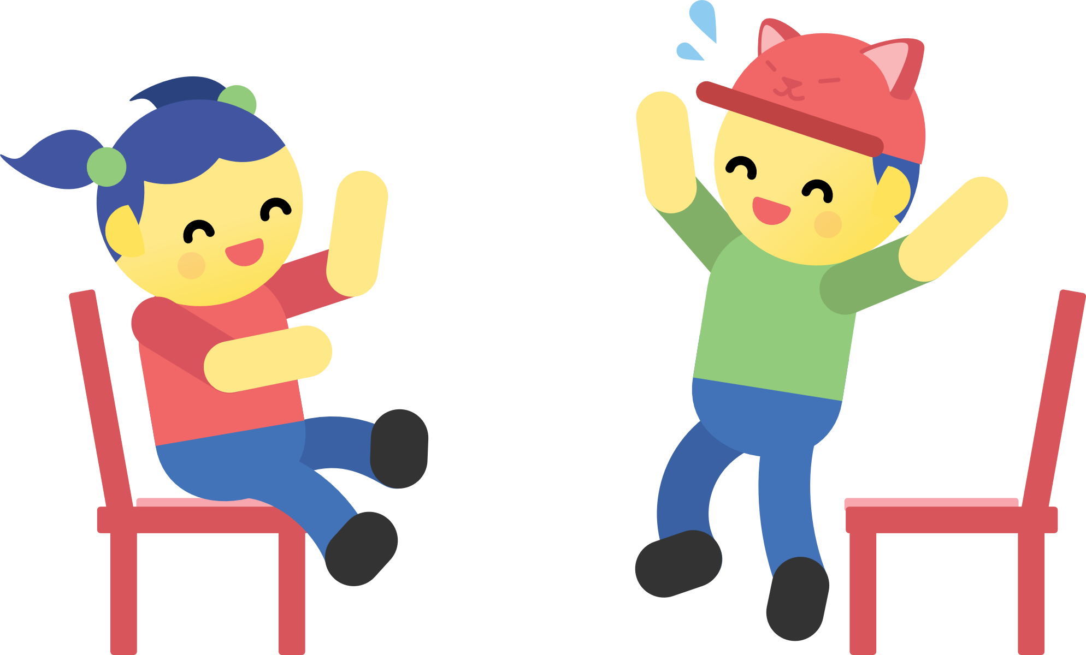
RÖRELSE OCH LEKAKTIVITET

Slide 13
FRUKTSTUND

Slide 14
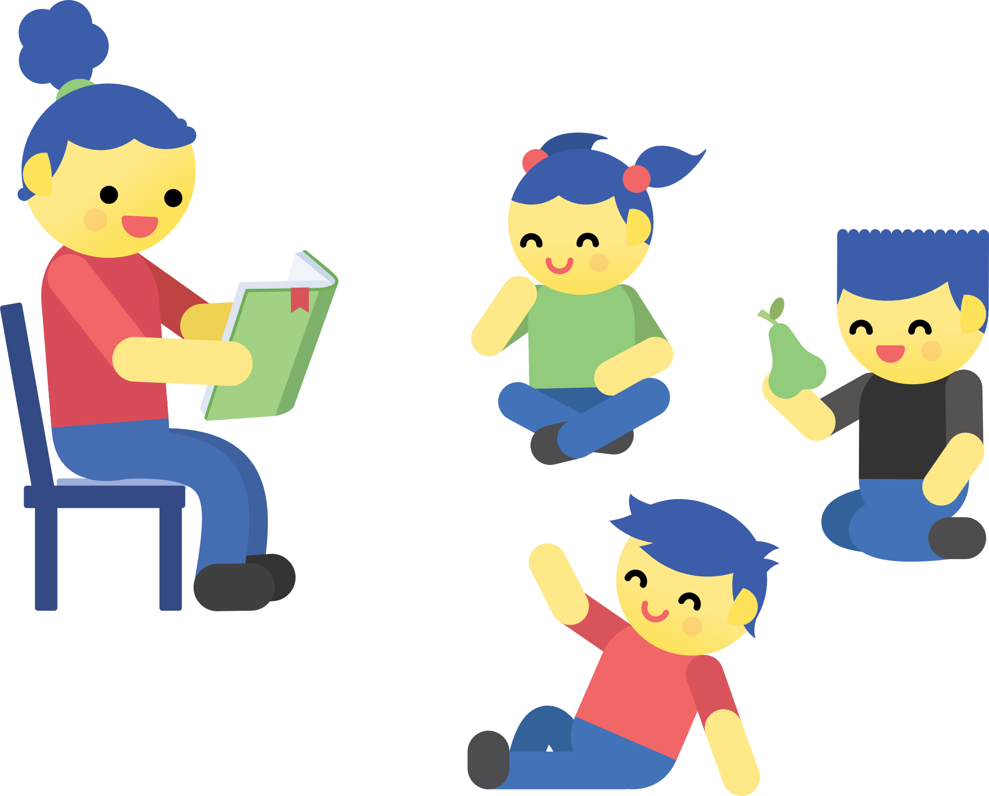
SAMLING

Slide 15
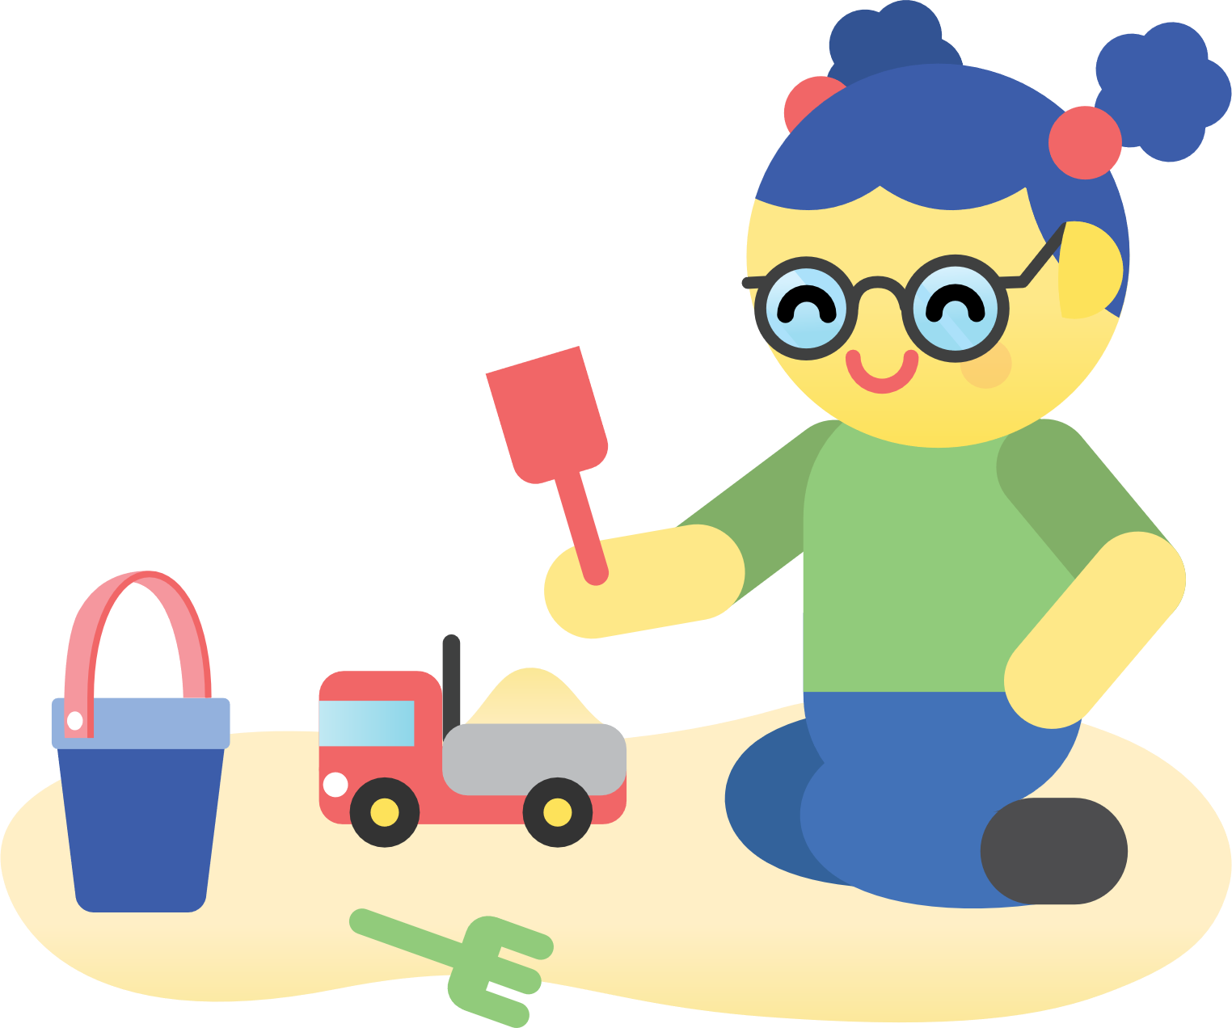
FRI LEK

Slide 16
LUNCH

Slide 17
VILA

Slide 18
UTEVISTELSE

Slide 19
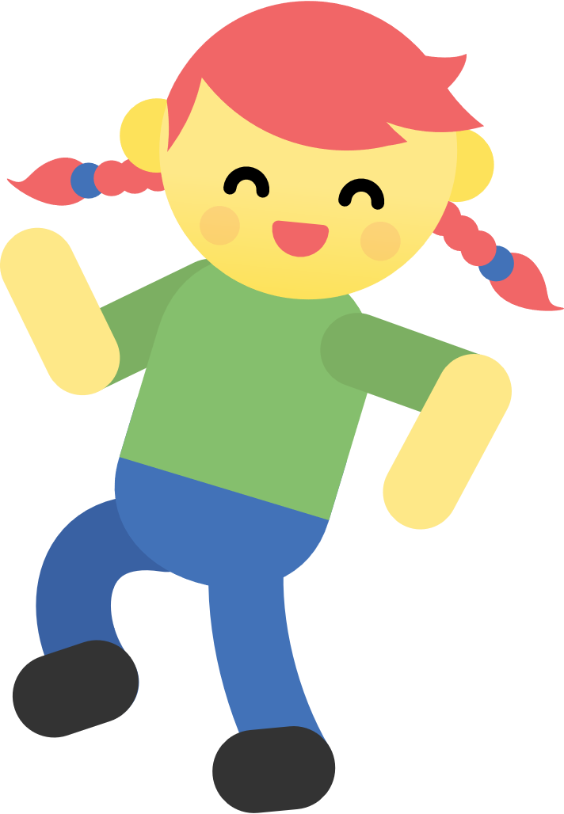
RÖRELSE OCH LEKAKTIVITET

Slide 20
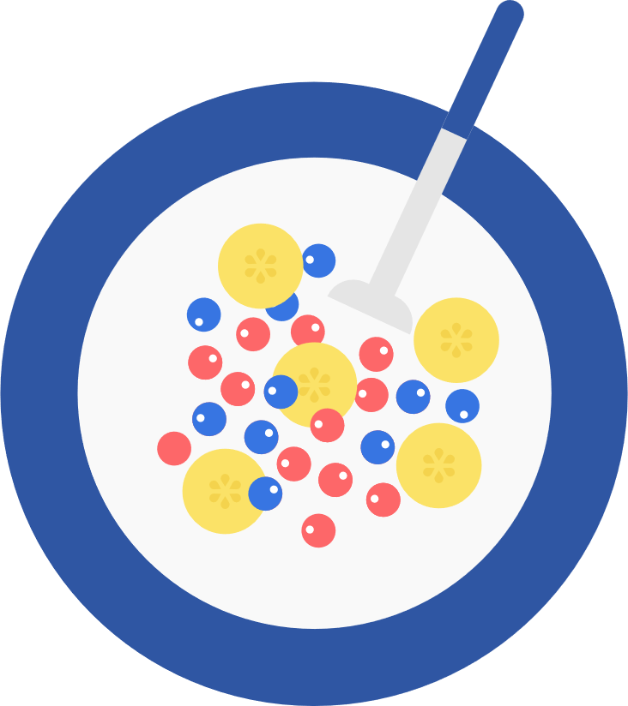
MELLANMÅL

Slide 21
FRI LEK

